Slide 1
ECTS Umfrage
Gruppe:
J. Auer, N. Lehmann
M. Orlowska, P. Schumacher

Slide 2
Inhalt
Hypothese & Forschungsfrage
Aufbau der Umfrage
Ergebnisdaten & das „R-Problem“
Auswertung
Kritik

Slide 3

Hypothese & Forschungsfrage
Frage von Interesse für unsere Gruppe:
Sollte bei einer potentiellen Neukonzeptionierung der Studienordnung 086b
(STO Bachelor Informatik 2007) die Anzahl der Leistungspunkte den Modulen
der Studienordnung anders als bisher zugeordnet werden?
Hypothese:
Es besteht ein Missverhältnis zwischen dem festgelegten und dem tatsächlichen
Arbeitsaufwand (workload) eines Moduls der Studienordnung 086b.
Forschungsfrage:
Sind die Leistungspunkte der Module der Studienordnung 086b
(STO Bachelor Informatik 2007) angemessen?

Slide 4
Inhalt
Hypothese & Forschungsfrage
Aufbau der Umfrage
Ergebnisdaten & das „R-Problem“
Auswertung
Kritik

Slide 5
Aufbau der Umfrage
1) allgemeine Daten zum Teilnehmer
2) absolvierte Module
3) Fragen zum workload (je Modul)
4) Kontrollfragen zum workload (je Modul)
5) weitere Daten zum Teilnehmer

Slide 6
Aufbau der Umfrage - Fragen
Wie groß war Ihr durchschnittlicher workload pro Woche für die gesamte Veranstaltung?
Wie hoch schätzen Sie den Schwierigkeitsgrad dieses Moduls ein?
Wie hoch war Ihr Interesse an diesem Modul?
Wie schätzen Sie Ihre Vorkenntnisse in den Kernthemen dieses Moduls ein?
Wie viele Vorlesungen haben Sie besucht?
Wie viele Übungen haben Sie (ggf. anteilig) selbst bearbeitet?
Wie hat sich Ihr workload insgesamt im Vergleich zum ersten Besuch des Moduls verändert?

Slide 7
Aufbau der Umfrage - Kontrollfragen
Wie viel Zeit (in Stunden) haben Sie für die Übungen pro Woche benötigt?
Wie viel Zeit (in Stunden) haben Sie für die Vorlesungen pro Woche benötigt?
Wie groß war Ihr persönlicher workload für die Klausur?
Gab es in dem Fachsemester in dem Sie das Modul gehört haben in Ihrer Lebenssituation ein besonderes Ereignis, das einen negativen Einfluss auf Ihre Studiensituation genommen hat?

Slide 8
Aufbau der Umfrage – sonstige Variablen
Es wurden weitere Variablen abgefragt ohne direkt erkennbaren Bezug zur Studie:
Ist Informatik das Erststudium?
Anzahl der Fachsemester
Belastung durch Beschäftigungsverhältnis
Gesundheitszustand der Teilnehmer
Besitz eines eigenen (tragbaren) Computers
Vorkenntnisse in Informatik durch schulische Ausbildung
Alter
Geschlecht
Familienstand
Anzahl an Kindern
Staatsangehörigkeit
Wohnsituation
Einkommen

Slide 9
Inhalt
Hypothese & Forschungsfrage
Aufbau der Umfrage
Ergebnisdaten & das „R-Problem“
Auswertung
Kritik

Slide 10
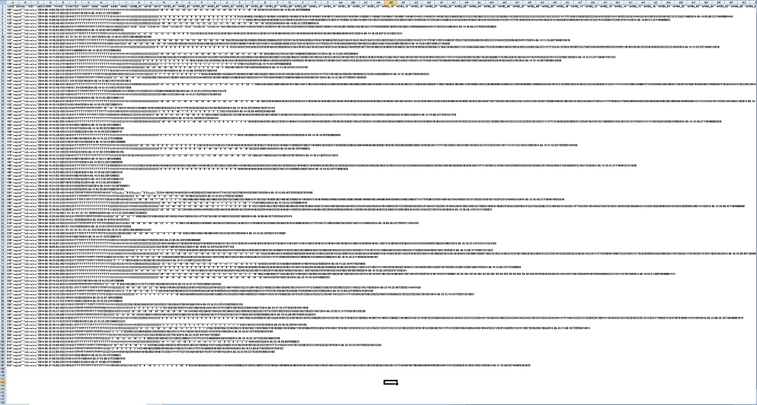
Ergebnisdaten & das „R-Problem“
107 verwendbare Teilnehmerdatensätze (sehr viele Daten pro Datensatz!)
Leider hatten wir Probleme die gesammelten Daten mit R auszuwerten,
da keiner aus unserer Gruppe so richtig mit R zurecht gekommen ist…
…aber kurz bevor wir schon fast aufgeben wollten(!), kam uns die Idee
einen Freund um Hilfe zu bitten…

Slide 11
Das „R-Problem“

Slide 12
Inhalt
Hypothese & Forschungsfrage
Aufbau der Umfrage
Ergebnisdaten & das „R-Problem“
Auswertung
Kritik

Slide 13
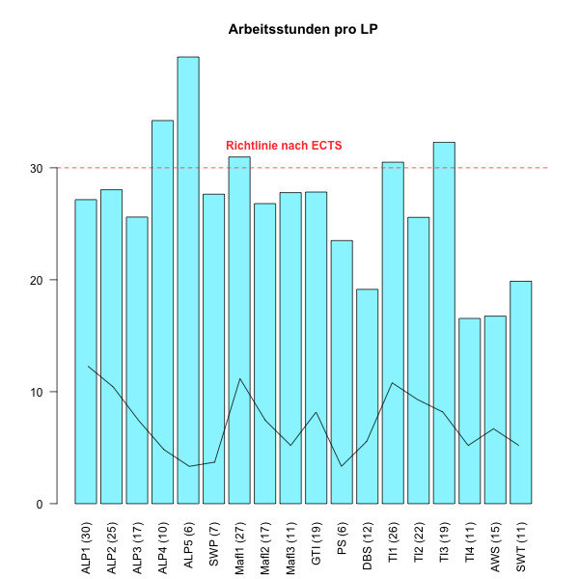
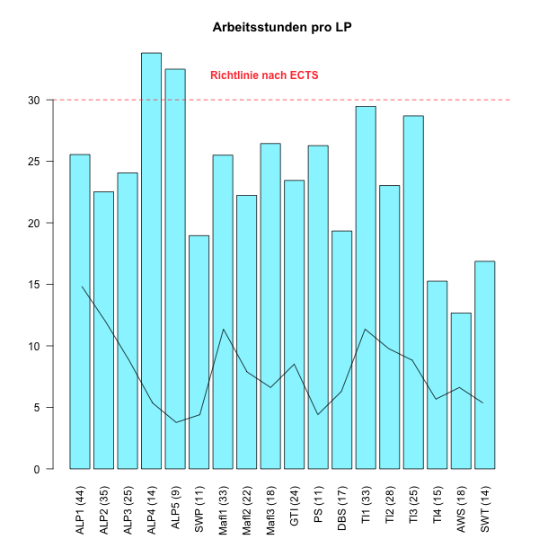
Auswertung – ermittelter workload
Fragen zum workload
Kontrollfragen zum workload

Slide 14
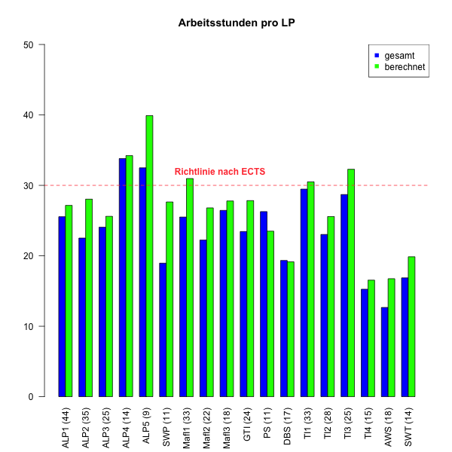
Auswertung – ermittelter workload
Fragen und Kontrollfragen zum workload

Slide 15
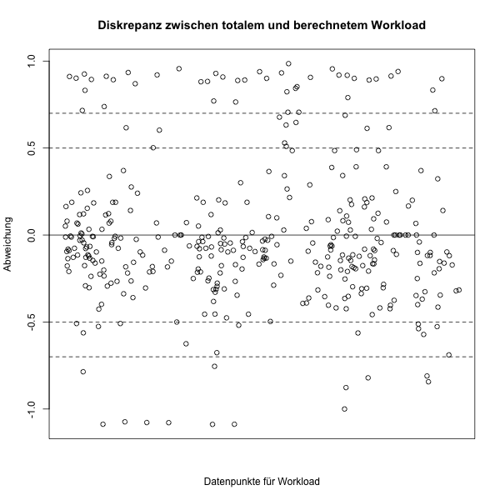
Auswertung – Abweichungen

Slide 16
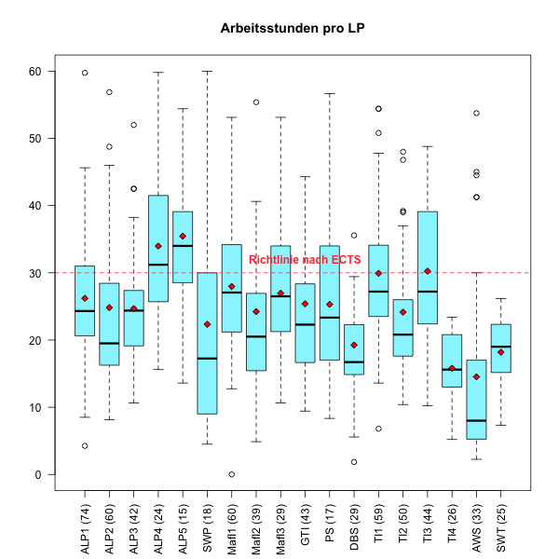
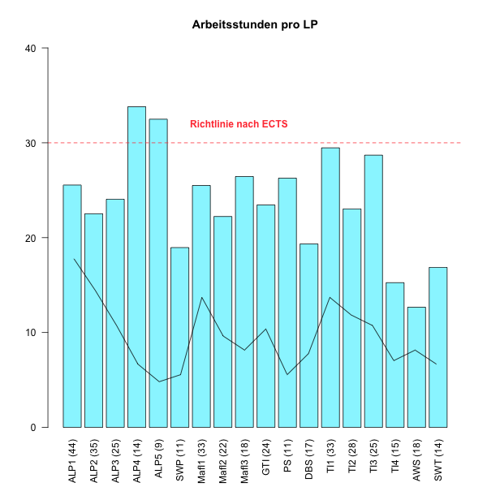
Auswertung – berechneter workload
Berechneter workload aus Fragen und Kontrollfragen

Slide 17
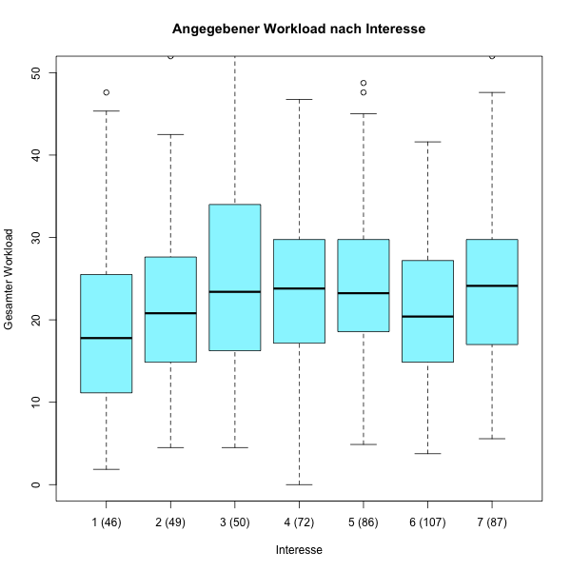
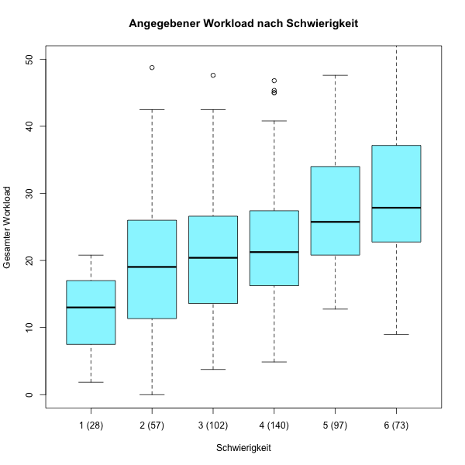
Auswertung – weitere Variablen
Interesse
Schwierigkeit

Slide 18
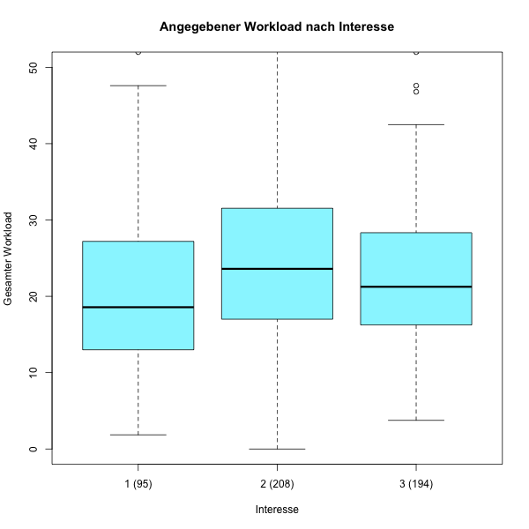
Auswertung – weitere Variablen
Interesse
Schwierigkeit

Slide 19
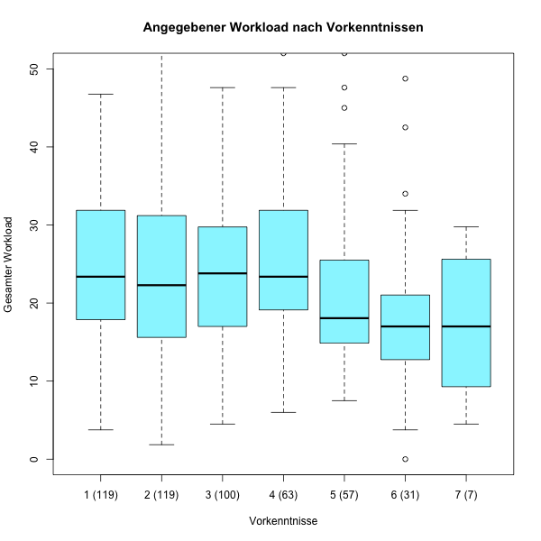
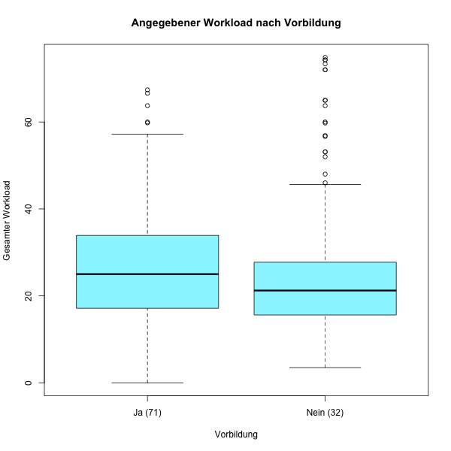
Auswertung – weitere Variablen
Vorkenntnisse
Vorbildung

Slide 20
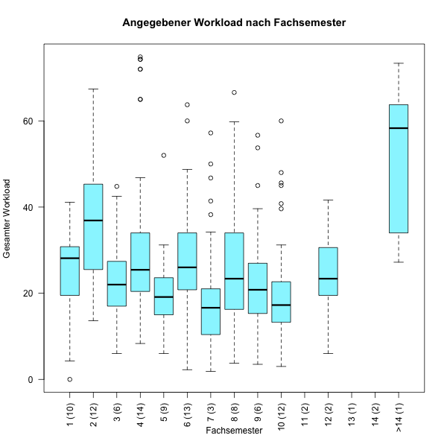
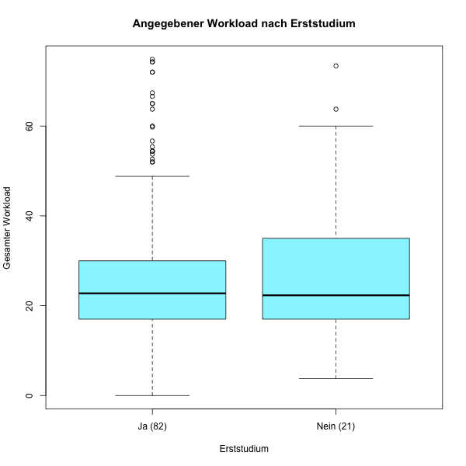
Auswertung – weitere Variablen
Fachsemester
Erststudium

Slide 21
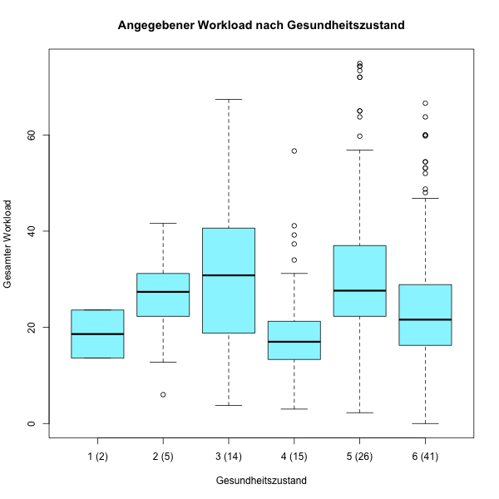
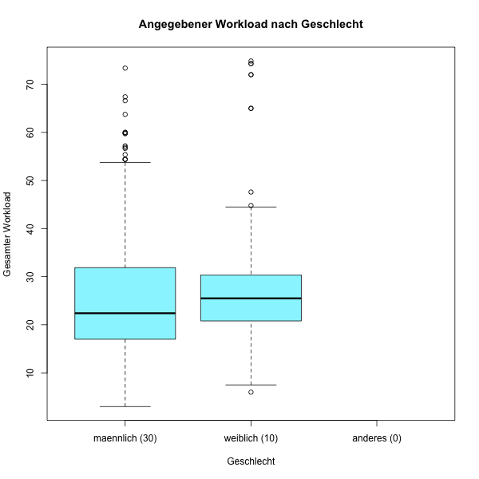
Auswertung – weitere Variablen
Gesundheit
Geschlecht

Slide 22
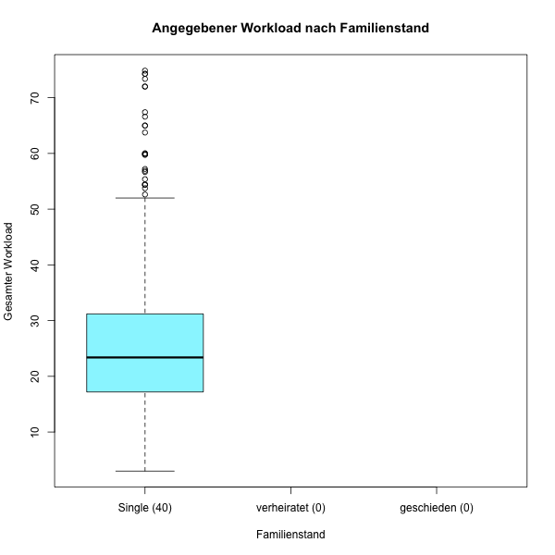
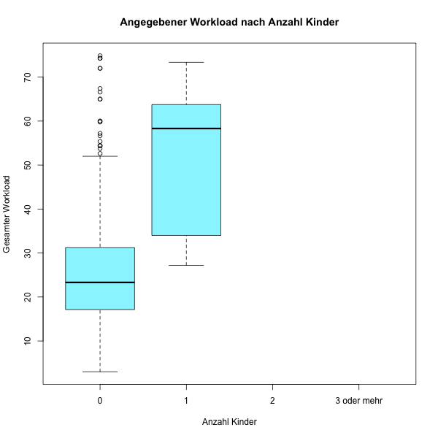

Auswertung – weitere Variablen
Familienstand
Anzahl Kinder
Informatik… ohne Worte
Gestrichen, weil nicht binär!
männlich sucht…

Slide 23
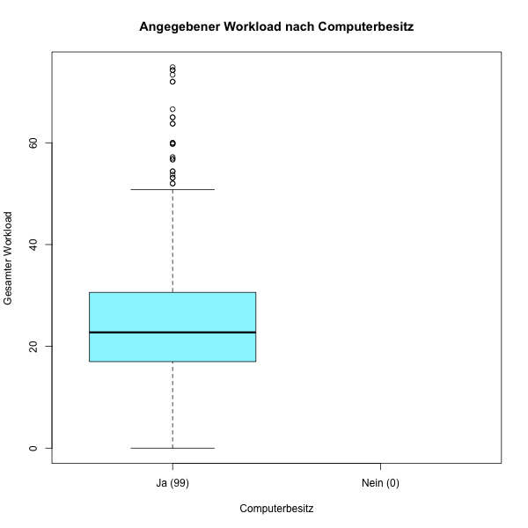
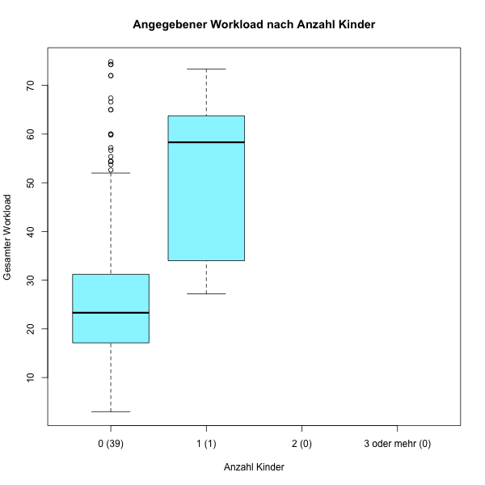
Auswertung – weitere Variablen
eigener Computer
Anzahl Kinder
Gestrichen, weil nicht binär!

Slide 24
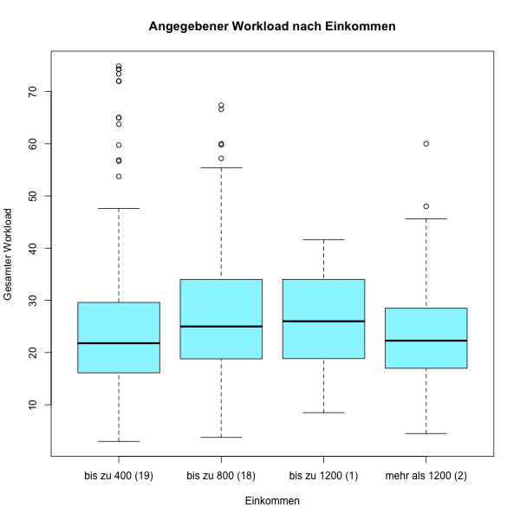
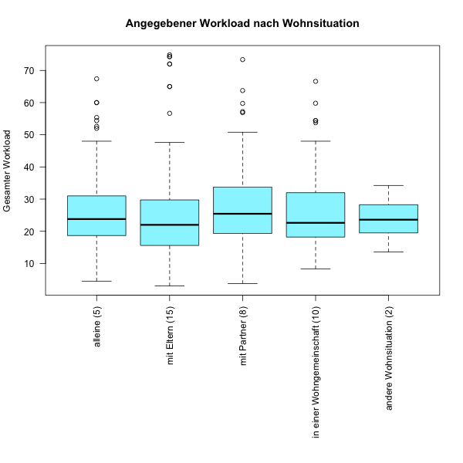
Auswertung – weitere Variablen
Einkommen
Wohnsituation

Slide 25
Inhalt
Hypothese & Forschungsfrage
Aufbau der Umfrage
Ergebnisdaten & das „R-Problem“
Auswertung
Kritik

Slide 26

Kritik an der Umfrage
Umfrage zu lang durch zu viele zusätzliche Variablen
Die Angaben der Teilnehmer können aufgrund
des langen Erinnerungszeitraums
    falsch rekonstruiert
    tendenziell verzerrt
    ungenau durch Schätzung
sein.
Abhängigkeiten von Variablen wurden nicht aufgedeckt. (zu großer Aufwand!)
Und natürlich: JaRvis kann sich verrechnet haben?!

Slide 27

Das war‘s…
Fragen?
Fragen!

